Slide 1
HAPPY FATHER’S DAY
超级英雄
超级英雄
我的老爸
我的老爸
LOVE U DAD
要永远做我不老的超级英雄，全世界最好的爸爸，节日快乐
汇报人：OfficePLUS

Slide 2
HAPPY FATHER’S DAY
他的肩膀是我看世界的瞭望台，
His shoulder is what I see the world's look,
是你把我举过头顶看世界。
it is you greeted me to the world.

Slide 3
HAPPY FATHER’S DAY
HAPPY FATHER’S DAY
HAPPY FATHER’S DAY
HAPPY FATHER’S DAY
BEST DAD EVER
BEST DAD EVER
BEST DAD EVER
BEST DAD EVER
节日由来
父亲意义
庆祝方式
社会文化
节日由来
父亲意义
庆祝方式
社会文化
FESTIVALS ORIGIN
FATHER MEANING
WAYS OF CELEBRATING
SOCIAL CULTURE

Slide 4
01
节日由来
FESTIVALS ORIGIN
我的父亲没有散文诗，他的日记本里只有给别人干活的日期，他的手上全是茧，他不善言辞，不会说漂亮话，他很平凡，什么都给不了我，却什么都给了我。

Slide 5
节日由来
LOVE U DAD
节日由来
国外起源
1910年诞生
国内起源
1945年8月8日诞生
世界上的第一个父亲节，诞生在1910年。
民国时期，1945年8月8日，上海发起了庆祝父亲节的活动，市民立即响应，抗日战争胜利后，定“爸爸 ”谐音的8月8日为全国性的父亲节，在父亲节这天，人们佩带鲜花，表达对父亲的敬重和思念。
HAPPY FATHER’S DAY
红玫瑰
HAPPY FATHER’S DAY
白玫瑰
BEST DAD EVER
向健在父亲表示爱戴
BEST DAD EVER
向亡父表示悼念
这种习俗一直流传至今，起初父亲节的日期各不相同，且有的地方用蒲公英作为父亲节的象征，有的地方则用衬有一片绿叶的白丁香向父亲表示敬意。
HAPPY FATHER’S DAY
红花
HAPPY FATHER’S DAY
白花
BEST DAD EVER
向健在父亲表示爱戴
BEST DAD EVER
向亡父表示悼念
1946年8月7日，社会名流被邀请去“青年会”做关于“父亲节”的演讲，“谈了不同社会中父亲地位和责任”。
长大后才知道，能遮风挡雨的不止是房子，还有父亲

Slide 6
感谢你不是超人，
却为我变成了万能。

Slide 7
02
父亲意义
Father meaning
时光荏再，愿您一如那年意气风发，做我永远的超人爸爸

Slide 8
父亲意义
LOVE U DAD
父亲意义
父亲不仅需要成为家庭的守护者，他还是规则的传递者。
父亲的角色
家庭内部
社会上
HAPPY FATHER’S DAY
HAPPY FATHER’S DAY
BEST DAD EVER
BEST DAD EVER
象征着规则
象征着胜利者
HAPPY FATHER’S DAY
提供情感陪伴
BEST DAD EVER
HAPPY FATHER’S DAY
有力量的支持和帮助
BEST DAD EVER
长大后才知道，能遮风挡雨的不止是房子，还有父亲

Slide 9
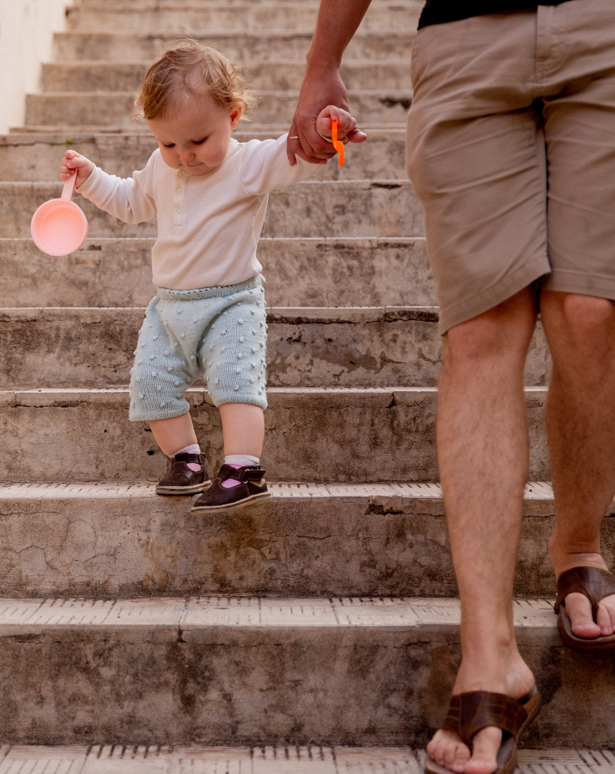
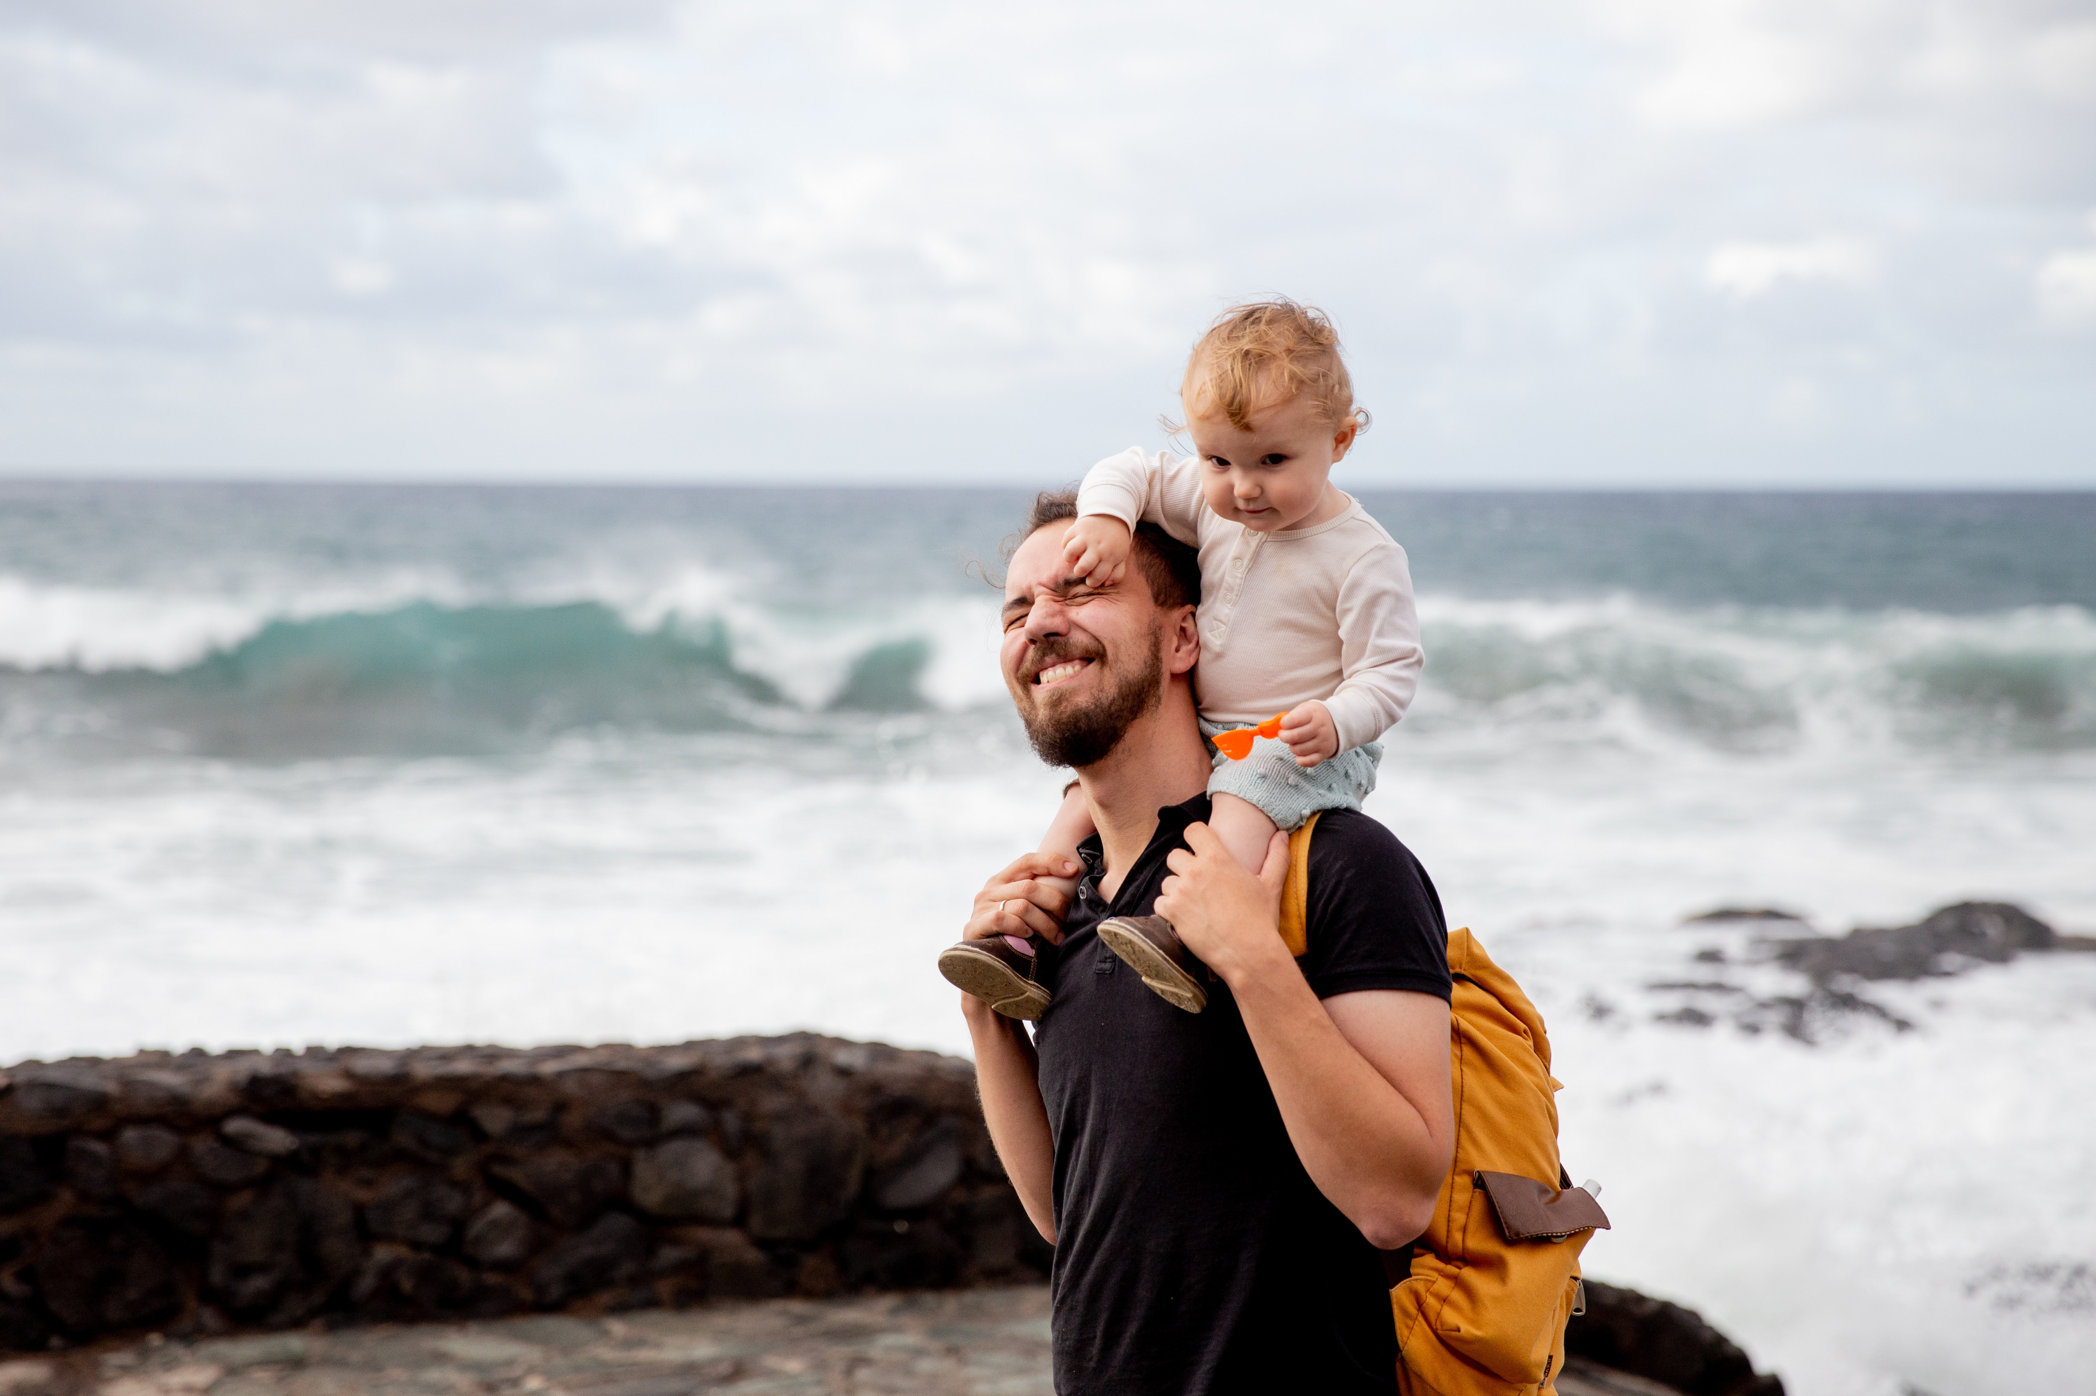
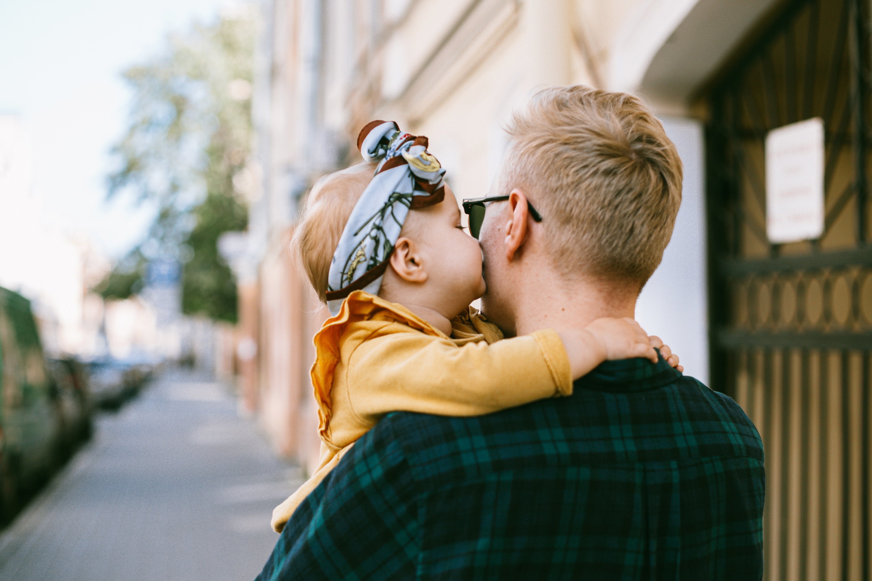

Slide 10
03
庆祝方式
WAYS OF CELEBRATING
再次申明，每次妈妈抱怨你的时候，我从没附和，节日快乐，我的老王子

Slide 11
国外庆祝方式
LOVE U DAD
国外庆祝方式
HAPPY FATHER’S DAY
HAPPY FATHER’S DAY
HAPPY FATHER’S DAY
BEST DAD EVER
BEST DAD EVER
BEST DAD EVER
美国为父母做早餐
日本给父亲念感恩信
德国父亲喝啤酒庆祝
HAPPY FATHER’S DAY
HAPPY FATHER’S DAY
HAPPY FATHER’S DAY
在日本父亲节时，女儿一般会念感谢信给父亲。她们会和父亲团聚，给父亲送上礼物和祝福。在日本，不管是已经出嫁的还是待字闺中的女儿，一般要给父亲写一封挚爱和祝福的信，将这封信捧到父亲面前，大声念给父亲听，感谢父亲的生身和养育之恩。
在德国的父亲节这一天，嗜酒的德国父亲们可以想喝多醉就喝多醉，而且回家之后媳妇不许管。一些小镇上的男人一早推着载满大木桶装的啤酒小车出门，碰上谁就和谁喝，直至醉倒在街上。
BEST DAD EVER
BEST DAD EVER
BEST DAD EVER
红玫瑰
白玫瑰
蒲公英
向健在父亲
表示爱戴
向已故父亲
表示爱戴
宾夕法尼亚
向父亲表示爱戴
在美国，父亲节当天早餐一般是由子女们来做，父母可以继续睡觉，不必早起。由子女们做好早餐拿到床前给父母亲食用。此外，在美国儿女也会给父亲寄贺卡，买领带、袜子之类的小礼品送给父亲，以表达对父亲的敬重。
长大后才知道，能遮风挡雨的不止是房子，还有父亲

Slide 12
国内庆祝方式
LOVE U DAD
国内庆祝方式
庆祝父亲节的形式多种多样，用不同的方式表达着对父亲的感激之情
HAPPY FATHER’S DAY
HAPPY FATHER’S DAY
“印象中父亲没有什么最爱吃的菜，有时候一叠儿花生米，一杯酒就可以当一顿饭。实在想不出父亲究竟爱吃哪道菜，想来只能做一道自己拿手的菜让老爸高兴一下吧。”
北京女孩赵萌萌，总有父亲的陪伴，母亲用相机记录了父女俩的30年。
BEST DAD EVER
BEST DAD EVER
照片
拿手菜
HAPPY FATHER’S DAY
警察子女参与录制微电影。视频短片由民警利用业余时间制作，给 “警察爸爸”送上一份特殊礼物的同时，也希望更多的人了解警察的酸甜苦辣。
HAPPY FATHER’S DAY
远在城市打拼的人也表示已经挑选了礼物，七彩许愿玫瑰音乐盒，许一个美好心愿，七彩之光必将永恒闪耀。每一个公主梦，是爸爸一直悉心呵护。预计在父亲节到来的时候可以给爸爸一个惊喜。
BEST DAD EVER
BEST DAD EVER
微电影
旅游
HAPPY FATHER’S DAY
丁一晨的一组父爱漫画爆红网络，让人忍不住回忆起自己成长过程中和爸爸所发生的点点滴滴。漫画记录的都是成长中的故事。
HAPPY FATHER’S DAY
父亲节赶上周末，可以在城市周边的旅游景点游玩。“自己在外打拼好几年了，每年只有春节能回家看看老爸老妈，希望老爸老妈身体健康，快乐平安。”
BEST DAD EVER
BEST DAD EVER
漫画
送礼物
长大后才知道，能遮风挡雨的不止是房子，还有父亲

Slide 13
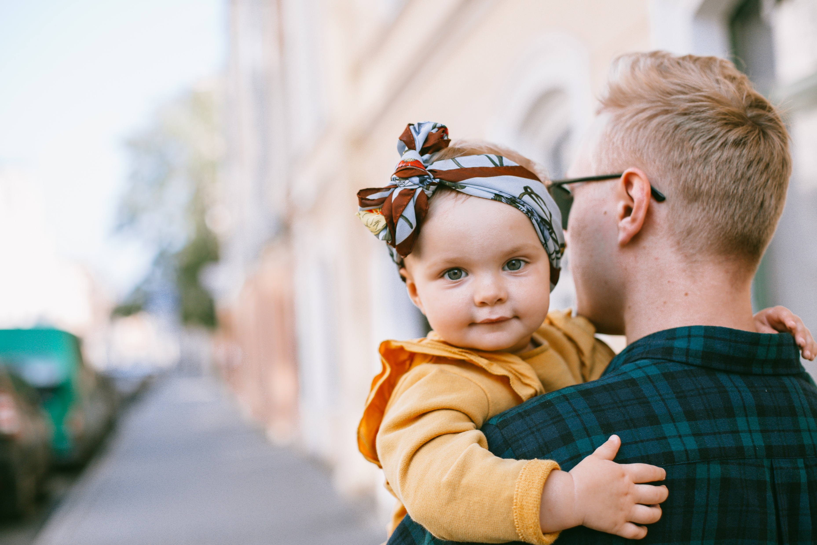
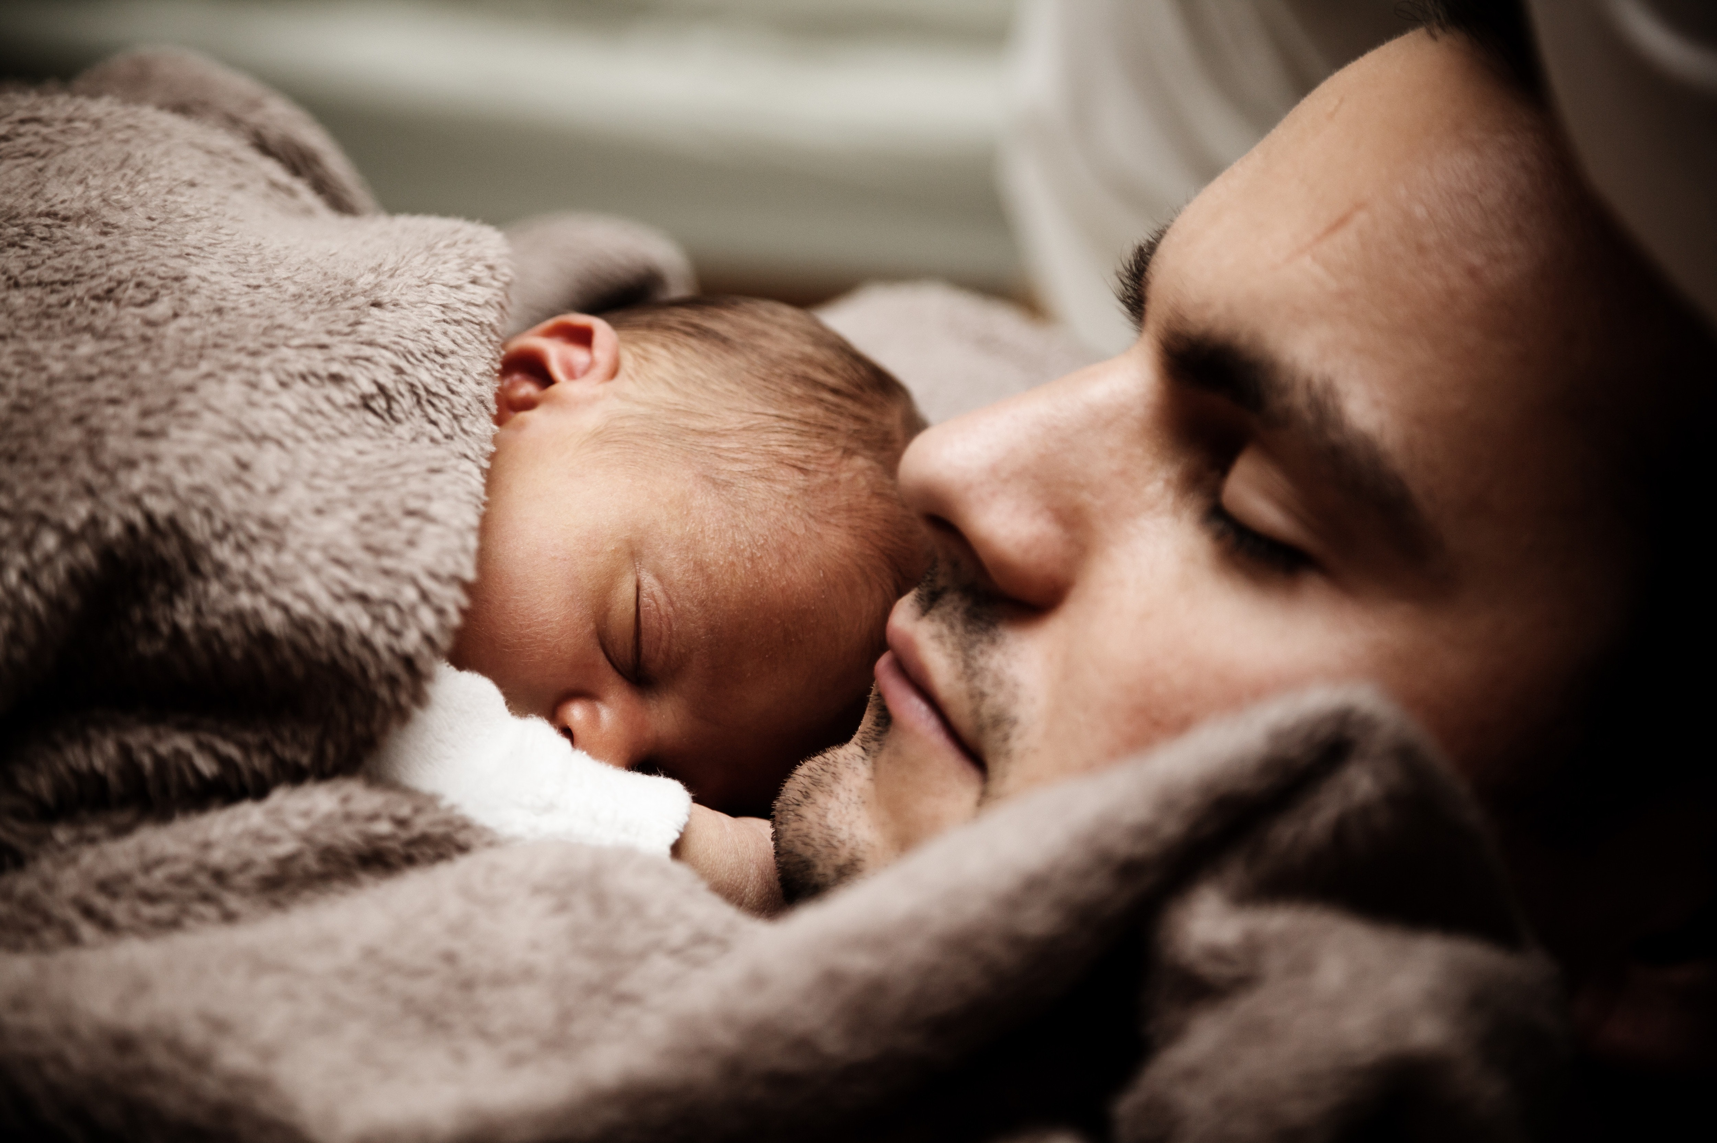

Slide 14
04
社会文化
SOCIAL CULTURE
你根本不是英雄，也没有超能力，所有光辉都是你为了生活死扛

Slide 15
节日祝福语
LOVE U DAD
节日祝福语
他的肩膀是我看世界的瞭望台，是你把我举过头顶看世界。
感谢你不是超人，却为我变成了万能。
赶不上时间的脚步，但想抹平你脸上的印迹。
爸爸装扮成超人模样，一辈子都忘记了卸妆。
父亲是家里的顶梁柱今天让我们一起炫“父”。
从来不许我骄傲，却从不掩饰我是你的骄傲。
当我7岁时，我感到我父亲是天底下最聪明的人；
当我14岁时，我感到我父亲是天底下最不通情达理的人；
当我21岁时，我忽然发现我父亲还是很聪明的。
感谢你不是超人，却为我变成了万能。
父亲是家里的顶梁柱今天让我们一起炫“父”。
从来不许我骄傲，却从不掩饰我是你的骄傲。
感谢你不是超人，却为我变成了万能。
爸爸存在的理由，是陪我看蜗牛。告诉我，人生的路，要慢慢走。
从来不说爱我的男人却能包容我所有坏脾气。
他改掉好多坏毛病，因为你把他当英雄，他不敢让你失望。
我一天一天明白你的平凡，同时也一天一天理解你曾付出的辛苦。
谢谢你让我有了无条件退路，可随时全身而退到你的保护圈内。
当他成为爸爸，一切都要从零开始，不管他身上曾有多耀眼的光环。
长大后才知道，能遮风挡雨的不止是房子，还有父亲

Slide 16
祝福花朵
LOVE U DAD
祝福花朵
HAPPY FATHER’S DAY
HAPPY FATHER’S DAY
石斛兰
BEST DAD EVER
HAPPY FATHER’S DAY
BEST DAD EVER
太阳花
石斛兰具有秉性刚强、祥和可亲的气质。父亲节送石斛兰，表示坚毅、勇敢。石斛的花语是：祝福、纯洁、吉祥、幸福。
有的国家流行父亲节送太阳花，寓意父亲像伟大的太阳。万物生长靠太阳，寓意在父亲的关爱下，子女才得以茁壮成长。此太阳花可以是向日葵，也可以是扶郎花。花语：深沉的爱。
BEST DAD EVER
HAPPY FATHER’S DAY
HAPPY FATHER’S DAY
玫瑰
BEST DAD EVER
BEST DAD EVER
康乃馨
红色或白色玫瑰是公认的父亲节的节花。通常也有以送黄色玫瑰花为主，有的国家把黄色视为男性的颜色。
黄色康乃馨，象征慈祥、温馨、真挚，不求代价、永不褪色的爱。
长大后才知道，能遮风挡雨的不止是房子，还有父亲

Slide 17
当我7岁时，
我感到我父亲是天底下最聪明的人；
当我14岁时，
我感到我父亲是天底下最不通情达理的人；
当我21岁时，
我忽然发现我父亲还是很聪明的。

Slide 18
HAPPY FATHER’S DAY
你是超能
你是超能
我的万能
我的万能
LOVE U DAD
感谢你不是超人，却为我变成了万能。
汇报人：OfficePLUS

Slide 19
OfficePLUS.cn
标注
字体使用
行距
素材
声明
作者
中文 微软雅黑、江西拙楷、优设标题黑
英文 Arail、 Arail Black
标题 1.0
正文 1.3
freepik.com、 pexels.com
本网站所提供的任何信息内容（包括但不限于 PPT 模板、Word 文档、Excel 图表、图片素材等）均受《中华人民共和国著作权法》、《信息网络传播权保护条例》及其他适用的法律法规的保护，未经权利人书面明确授权，信息内容的任何部分(包括图片或图表)不得被全部或部分的复制、传播、销售，否则将承担法律责任。
盐小盐

